Slide 1
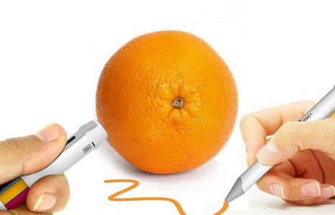
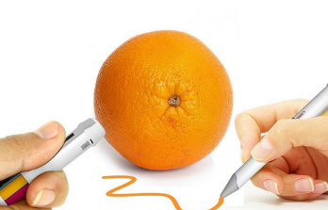
Проблеми екологічного виховання в умовах сучасної школи
Мій шлях професійного розвитку
на 2014-2019 роки
Слухача групи курсів підвищення кваліфікації:
Горбата Надія Іванівна, вчитель хімії та біології Гориглядівська ЗОШ І-ІІ ст. Монастириського району
Науковий керівник:
Грицюк Тетяна Володимирівна
канд.біол.наук, викл. кафедри методики і змісту освіти та ІКТ

Slide 2
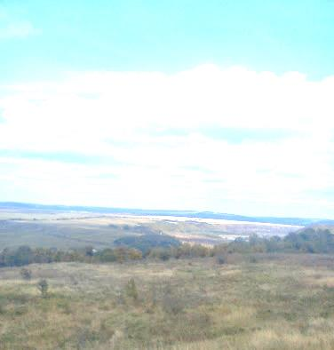
Вдосконалити програмові компетенції щодо виховання в учнів розуміння бережливого ставлення до природи.
Мета

Slide 3
Завдання
Розширити науковий світогляд з екології
Вдосконалити організації самостійної діяльності учнів
Пов’язати етнопедагогічні підходи з екологічною освітою школярів
Забезпечити пошукову практичну екологічну діяльність учнів

Slide 4
Модуль 1. Загальнометодологічна і теоретична підготовка
науково-методичні посібники
статті у фаховій періодиці
Інтернет-ресурси
Опрацювати:
Перші кроки

Slide 5
Модуль 2.
Фахово-функціональна підготовка
Ознайомлення з новими навчально-методичними комплексами.
Вивчення нормативних документів і нових навчальних програм.
Опанування методикою використання засобів навчання.

Slide 6
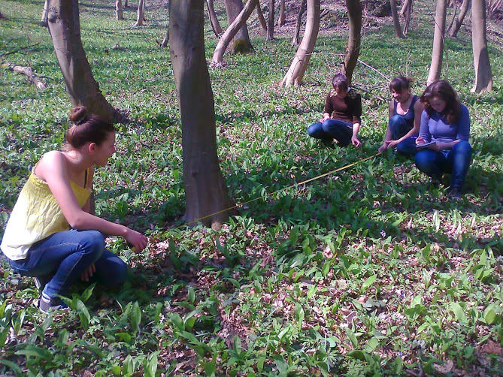
Залучення учнів до практичної екологічної діяльності
Тиждень екології
Позаурочна діяльність

Slide 7
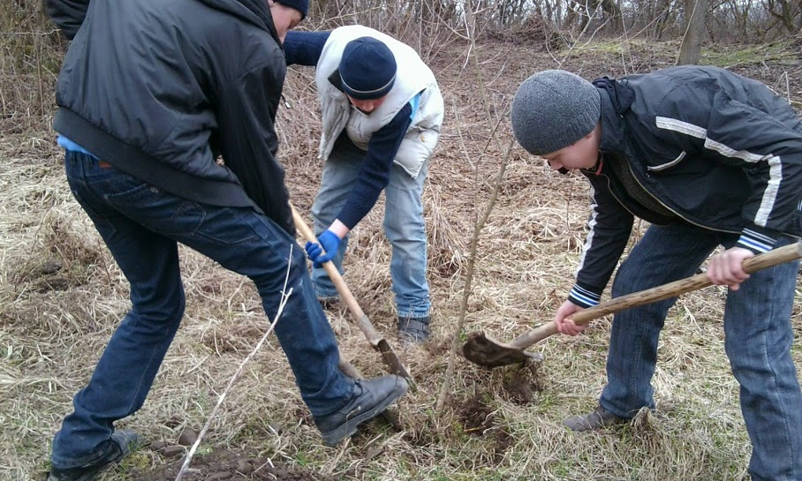
Екологічні акції
«Посади дерево»
«Збережи ялинку»
«Найкраща годівничка»
«Збережи та нагодуй птахів»
Позаурочна діяльність

Slide 8
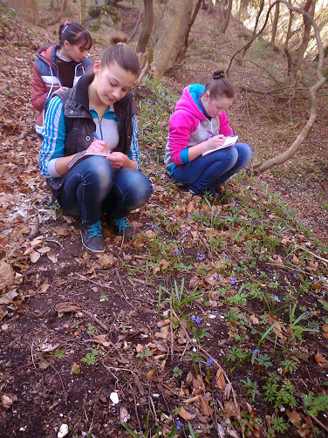
Розробка учнівського проекту «Зелене подвір’я» Участь у конкурсах: - екологічних бригад - природничо-інтерактивному конкурсі «Колосок» Випуск інформаційних бюлетенів, стіннівок
Агітаційно-презентаційні природоохоронні
заходи
Позаурочна діяльність

Slide 9
Робота з учнями (обдарованими та педагогічно занедбаними)
Банк Даних
обдарованих дітей
Участь в олімпіадах, Всеукраїнському конкурсі «Геліантус»
Консультації
з педагогічно-занедбаними учнями

Slide 10
Ознайомитися та апробувати на уроках технології:
Модуль 3.
Інноваційні технології
в навчально-виховному процесі
Колективно-групове навчання
Проектна технологія

Slide 11
Модуль 4. Загальнотехнічна (технологічна) підготовка (ІКТ)
Використання інформаційно-комп'ютерних технологій
Проект «Лікарські рослини Дністровського каньйону»
Розробка методичних і дидактичних матеріалів
Створення мультимедійних презентацій

Slide 12
Веб 2.0-технології
в навчальному процесі
Добірки е-словників («Екословник школяра», «Шкільний словник хімічних понять і термінів», «Словник рослин Дністровського каньйону»)
Карти знань (Mindomo)
SlideShare
медіа презентації
Сервіси Google+
медіа ресурси
YouTube
канал гуртка «Краєзнавець»
Вікіпедія
статті краєзнавчо-екологічної тематики
Модуль 4. Інформаційно-комп'ютерні технології

Slide 13
Модуль 5.
Опанування технологіями педагогічних вимірювань та оцінювання якості освіти
Розробка діагностичного інструментарію
Тестові завдання
Анкети
Конкурс кросвордів

Slide 14
Модуль 6.
Участь у методичній роботі
Індивідуальна робота
Виступи на методоб’єднаннях
Участь у професійних конкурсах
майстер-класи, тренінги, тощо
Загальношкільні заходи
Профільні відкриті уроки

Slide 15
Модуль 7. Формування здоров’язбережувальних компетенцій
Створити куточок здоров’я у 5 класі.
Проводити бесіди з батьками про здоровий спосіб життя.
Постійно медичні огляди перед початком навчального року.
Ознайомитись із сучасними здоров’язберігаючими технологіями.
Посилити увагу до санітарно-гігієнічних вимог щодо організації навчально-виховного процесу.

Slide 16
Модуль 8.
Формування загальнокультурних особистісних компетенцій учнів
Поїздка у Велеснівський етнографічно-меморіальний музей Володимира Гнатюка
Екскурсія «Стежками рідного краю»
Поїздка в Тернопільський обласний краєзнавчий музей

Slide 17
Прогнозований результат
Вдосконалити педагогічну майстерність.
Сприяти вихованню екологічно освіченого школяра, базових засад екологічної культури та екологічного мислення.
Сформувати систему знань про взаємодію суспільства і природи (екологічні знання).

Slide 18
Форма звіту
Підготовка атестаційних матеріалів.
Створення презентації проекту «Зникаючі види лікарських рослин Дністровського каньйону».
Представлення результатів роботи у формі звіту з демонстрацією матеріалів на наступних курсах підвищення кваліфікації.

